Slide 1
Programmation C#
Réalisé par:
Eric Blériot TIOPI TIOPI
Kenneth DIEUDONNE
Yuanxiang PAN
Haoran ZHU

Slide 2
SOMMAIRE
Introduction et premier exemple
Syntaxe procédurale
  Eléments du langage
    Les mots-clés
    Les identificateurs et les constantes
    Les commentaires
    Les fonctions/ les variables et leur type de base
Les Opérateurs
Les méthodes d’entrées / sorties
Les instructions de contrôle
Les fonctions
Les Tableaux

Slide 3
SOMMAIRE
Les Structures et les Enumérations
Les Classes
  Les méthodes
  Le mot clé this
  Le constructeur/ Destructeur
  Le mot clé Static
  L’héritage
  Les interfaces
  Les délégués
  Les évènements

Slide 4
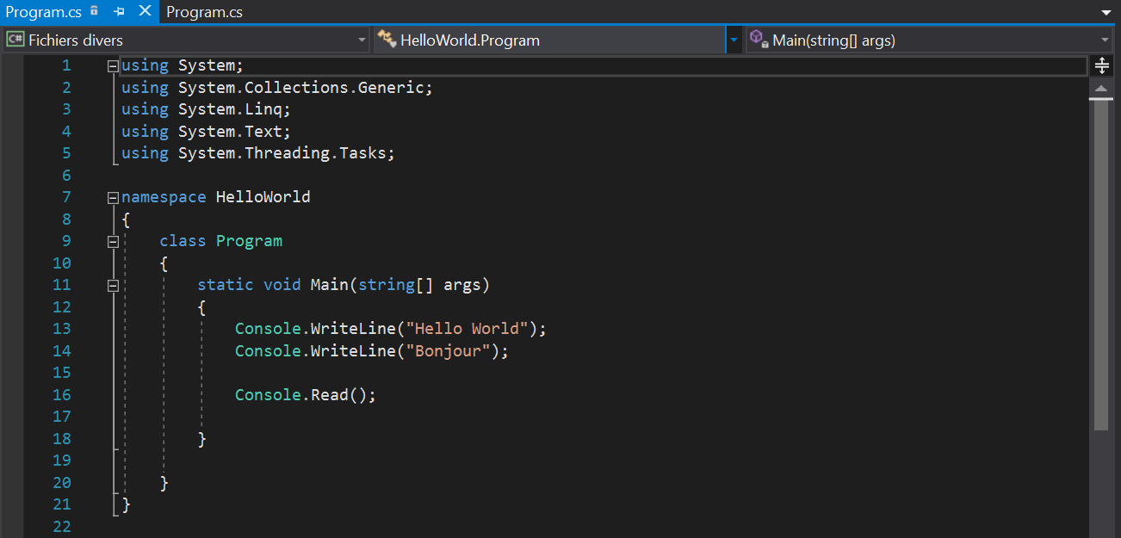
SYNTAXE PROCEDURALE
Introduction
  C# est un langage orienté objet qui permet directement d’agir sur une interface et de réaliser des programmes. Elle s’appuie sur l’architecture .NET. Un fichier source développé en C# a comme extension .cs.

Slide 5
SYNTAXE PROCEDURALE
Les éléments du langage
  Il existe certain mots-clés réservés par le langage à savoir: double, foreach, struct, if, enum, etc……
  Les identificateurs sont destinés à nommer les variables et les fonctions que l’on utilise. ( int var1; /* var1 un identificateur*/)
  Les constates sont des valeurs de différents types définis directement dans le fichier source. Cette correspondance doit être établie par une déclaration utilisant l’instruction Const ( const double PI = 3.14159;)

Slide 6
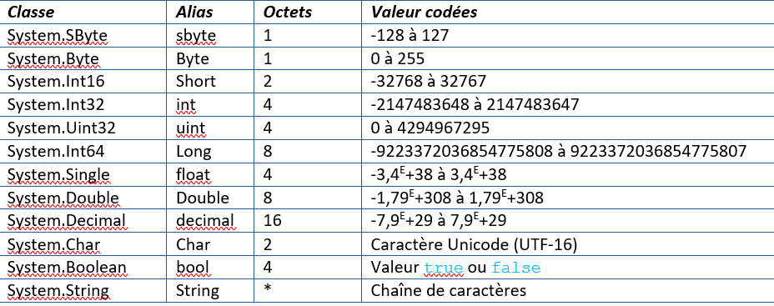
SYNTAXE PROCEDURALE
  Les commentaires
    Il existe 2 types de notation possible en c# à savoir les commentaires de fin de ligne : //, de bloc délimités par /* et */
  Les variables
    La déclaration d’une variable provoque une réservation de mémoire d’une taille directement relié au type auquel se rattache cette variable et associe un nom à cette zone mémoire ( identificateur). Le tableau suivant présente les types simples standard. Une variable est donc déclarée lorsqu’on spécifie son nom et son type. Il faudra l’initialiser après sa déclaration.

Slide 7
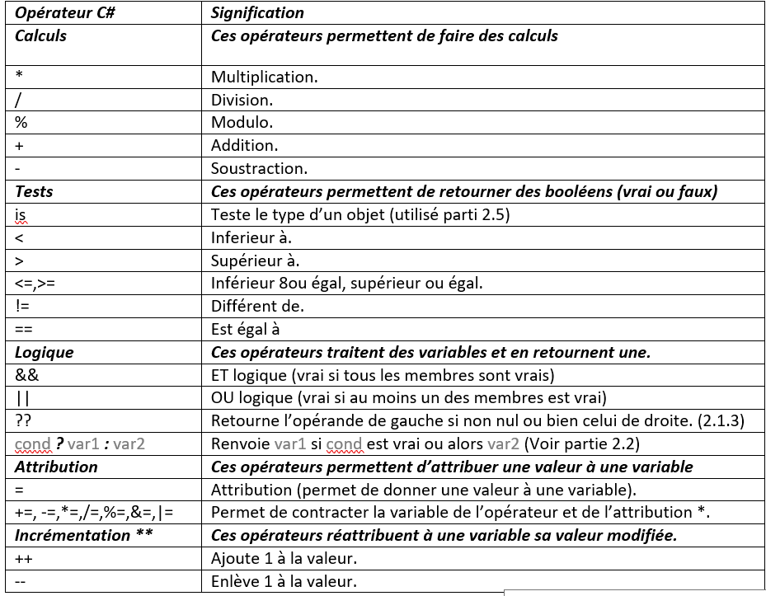
SYNTAXE PROCEDURALE
Les opérateurs
  Pour traiter la variable on utilise des opérateurs. Voici les opérateurs dans leur ordre de priorité (on pourra utiliser des parenthèses pour redéfinir les priorités comme en mathématique)

Slide 8
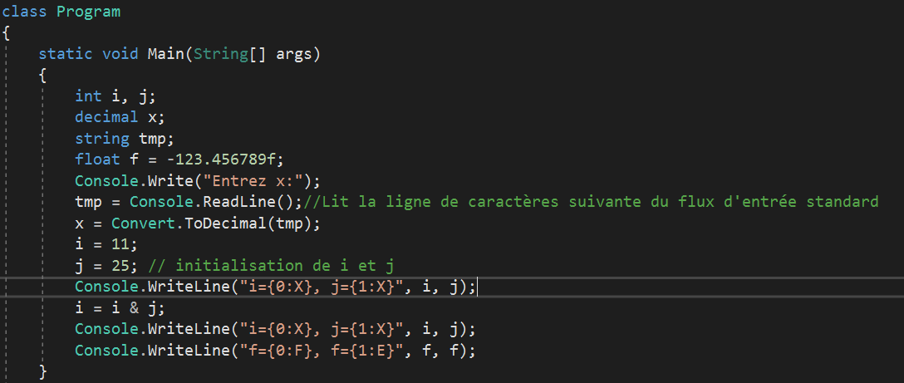
SYNTAXE PROCEDURALE
Les méthodes d’entrées/sorties
  On distingue la méthode de saisie Console.ReadLine() lit une ligne de caractères sur le flux d’entrée et la méthode d’affichage Console.WriteLine() qui écrit dans le flux de sortie standard la réprésentation textuelle de la valeur ou des valeurs spécifiées et ce peu importe le type de la variable

Slide 9
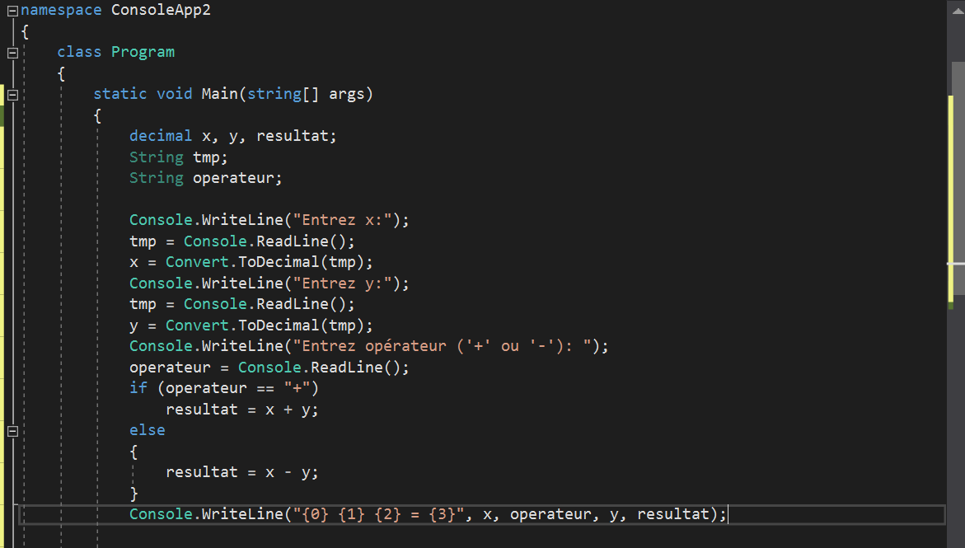
SYNTAXE PROCEDURALE
Les instructions de contrôle
  L’alternative.
    Les structures alternatives peuvent être simple ou multiples.il est donc possible d’imbriquer plusieurs if.

Slide 10
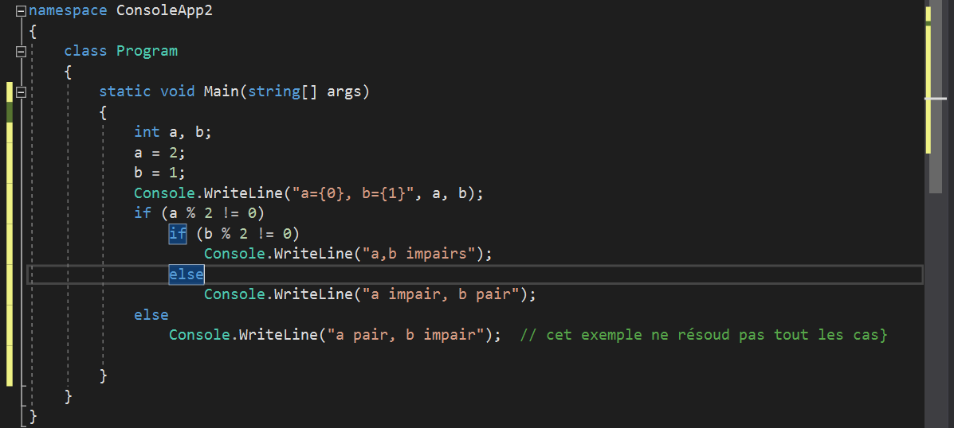
SYNTAXE PROCEDURALE
  Exemple d’imbrication

Slide 11
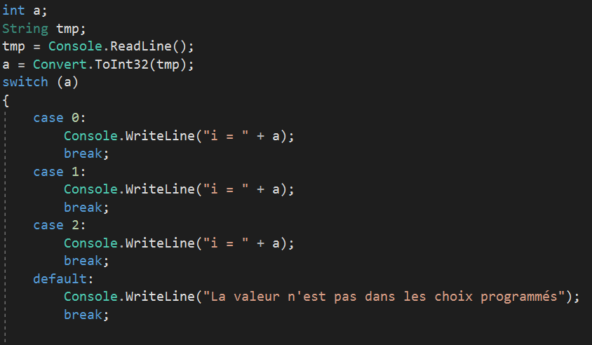
SYNTAXE PROCEDURALE
Les instructions de contrôle
  L’instruction à choix multiple ou switch case permet d’effectuer un aiguillage direct en fonction de la valeur d’une expression

Slide 12
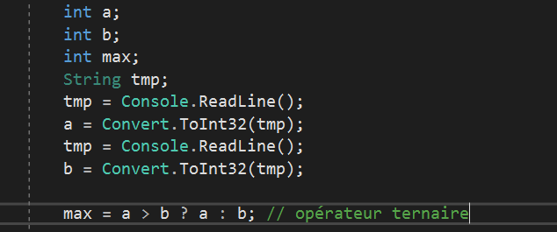
SYNTAXE PROCEDURALE
Les instructions de contrôle
  L’opérateur ternaire
    La syntaxe de l’opérateur ternaire est la suivante : « (booléen) ? retourSiVrai : retourSiFaux ». il permet un retour conditionnel et non pas une exécution conditionnelle, c'est‐à‐dire qu’il ne peut rien exécuté et qu’il se place dans des expressions comme une valeur.

Slide 13
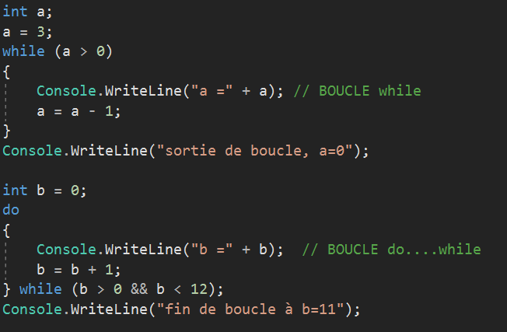
SYNTAXE PROCEDURALE
Les instructions de contrôle
  Les boucles do…While et While
    Do….while permet de répéter une ou plusieurs instructions tant qu’une condition est réalisé alors que la structure While teste d’abord la condition avant d’effectuer l’instruction.

Slide 14
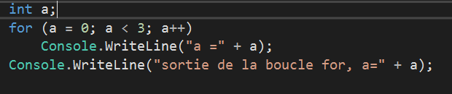
SYNTAXE PROCEDURALE
Les instructions de contrôle
  La boucle FOR
    L’instruction for est une instruction d’itérations

Slide 15
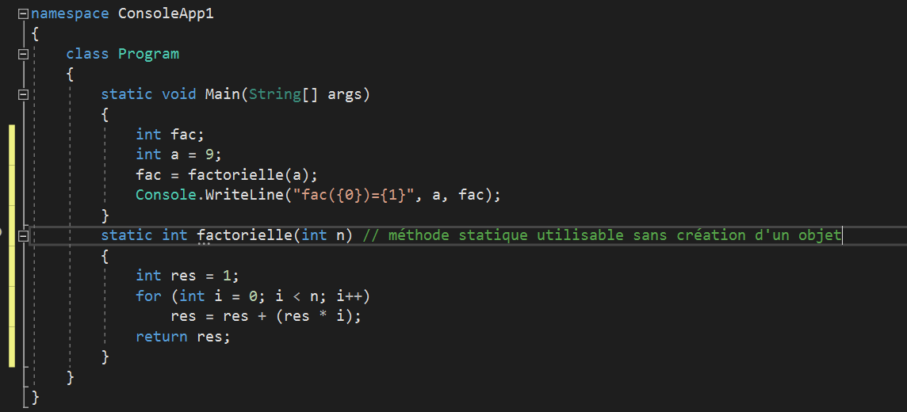
L’orienté Objet
Les fonctions
  Une fonction possède un nom qui obéit aux mêmes règles que les identificateurs de variables. Elle retourne normalement une valeur qui possède un type. Elle peut aussi ne rien retourner ( type void ). Elle est déclarée avec une liste d’arguments dans un ordre. Le mot return permet à la fin de renvoyer la valeur de la fonction.

Slide 16
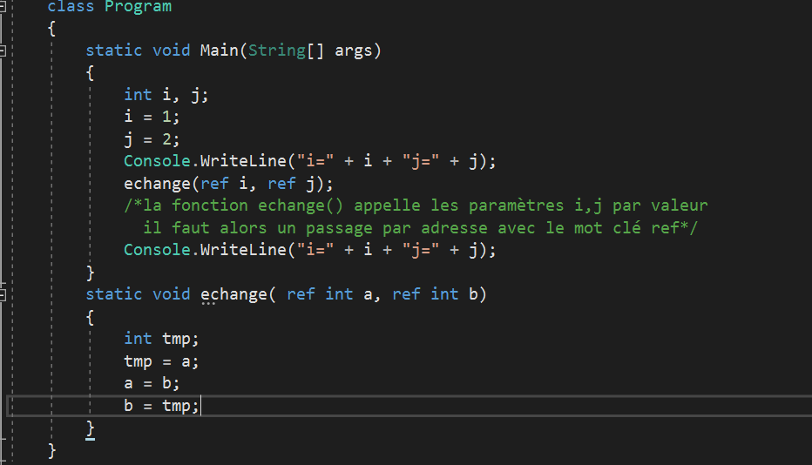
L’orienté Objet
Les fonctions
  Les variables globales et locales
    Les variables ne sont connues que dans la fonction où elles sont déclarées. Dans ce cas, on dit que la variable est locale au bloc fonction. Lorsqu’elles sont définies avant de définir les différentes fonctions, ou dans le programme principal, alors elles sont dites globales.
  L’argument d’une fonction
    Lors de l’appel de la fonction, les expressions qui constituent les arguments de l’appel sont évaluées. On distingue donc 2 types de passages d’argument: Par valeur et par adresse.

Slide 17
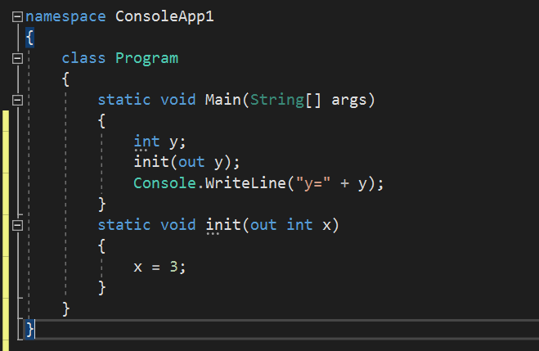
L’orienté Objet
Les fonctions
  Il existe aussi le passage d’argument out qui indique que la variable passée en argument est initialisé par la fonction appelée.

Slide 18
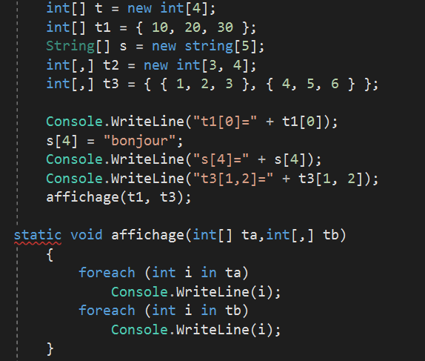
L’orienté Objet
Les tableaux
  Un tableau est une collection d’éléments tous de même type. Ses éléments se distinguent les unes des autres par leur position dans le tableau. Ils sont alloués dynamiquement en mémoire dans une zone particulière appelée heap. C’est l’instruction new qui effectue ce travail.

Slide 19
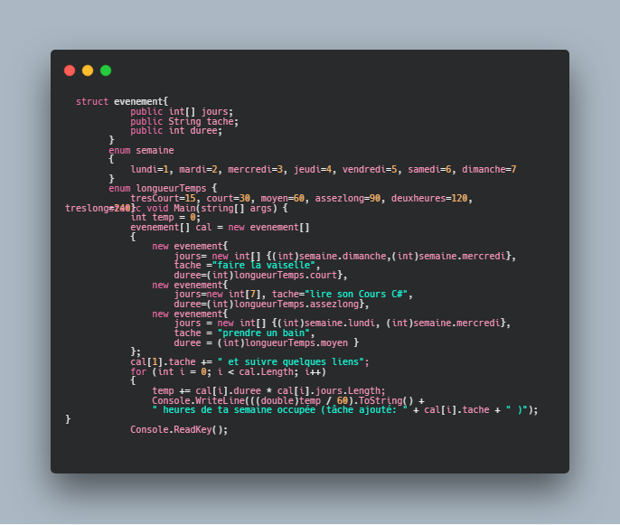
L’orienté Objet
Les Structures et les Enumérations
  Les structures permettent de définir plusieurs variables de types différents appelées champs que l’on rassemble sous une seule étiquette qui est le nom de la structure, et les Enum permettent d’organiser les valeurs clefs. L’exemple propose un semblant d’organiseur de tâches et fait la somme de la durée des événements de la semaine. enum et struct sont pour faire des déclarations qui seront en dehors de Main.

Slide 20
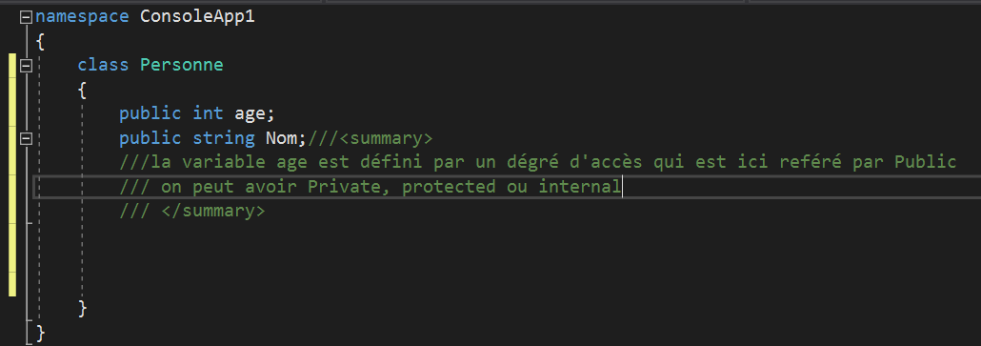
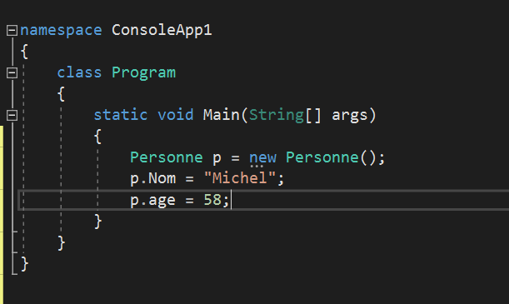
L’orienté Objet
Les Classes
  Une classe regroupe des variables(champ ou attributs de la classe), des fonctions qui portent sur les champs et des propriétés. Une classe n’occupe aucun espace mémoire. Un objet est une variable de classe. La création d’un objet en mémoire avec new s’appelle l’instanciation.

Slide 21
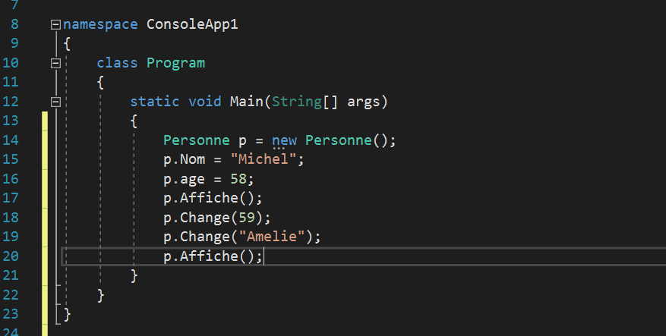
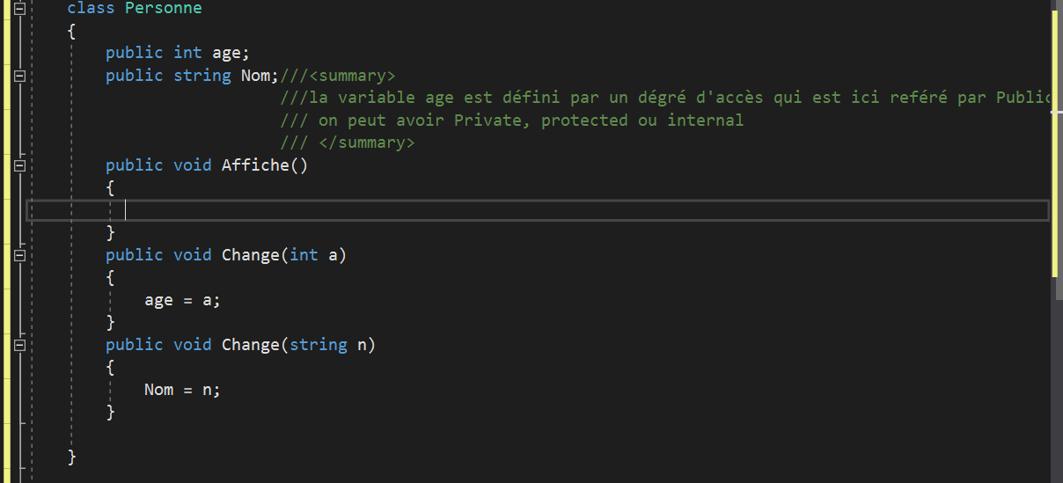
L’orienté Objet
Les méthodes
    Une méthode porte sur un objet (p) en manipulant les champs de cet objet. Elles font partie de la classe: regrouper les champs et les méthodes s’appelle l’encapsulation. L’on peut aussi surcharger une méthode ( 2 méthodes ayant le même nom , le même type de retour mais des paramètres différents).

Slide 22
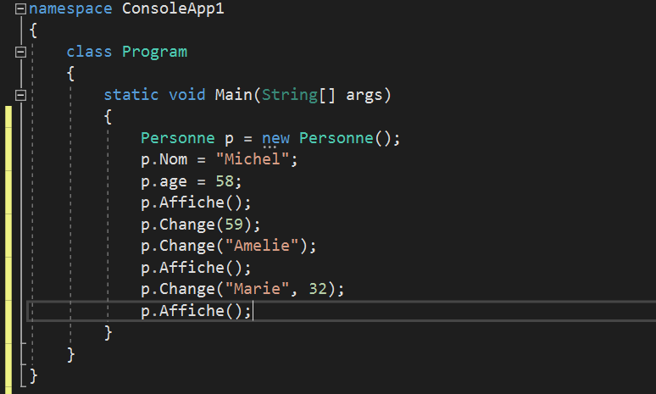
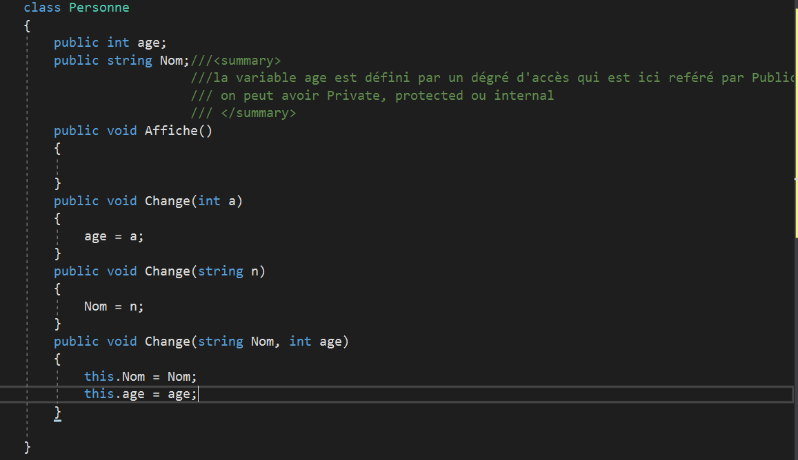
L’orienté Objet
Les fonctions
  Le mot clé this:
    Il permet de lever toute ambiguïté entre ces deux noms, this.Nom désigne le champ de l’objet sur lequel porte la méthode.

Slide 23
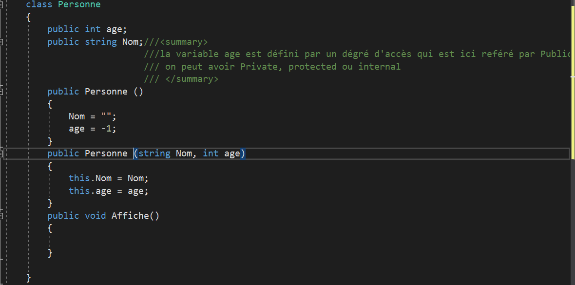
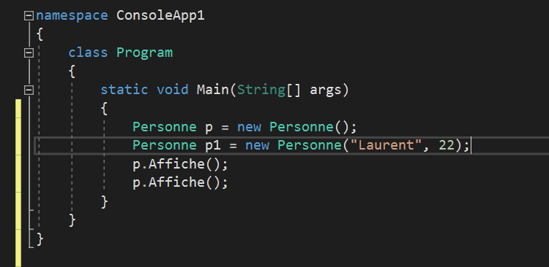
L’Orienté Objet
Les fonctions
  Constructeur et destructeur
    Le constructeur est une méthode particulière portant le nom de la classe qui exécuté lors de la création de l’objet par new. Il doit être qualifié de public, ne renvoie rien et comporte de zéro à plusieurs arguments.
    Un objet non utilisé doit être détruit. Le Garbage collector en théorie s’occupe de tout. En pratique les objets complexes doivent être détruits en appelant la fonction Dispose.

Slide 24
L’orienté Objet
Les fonctions
  Mot clé static
    Un champ, une méthode ou une classe peuvent être qualifiés de Static. Un champ statique possède les mêmes caractéristiques qu’un champ de la classe, et existe même si aucun objet de la classe n’a été crée.
    Une méthode statique peut être appelée même si aucun objet de la classe n’a été crée, n’a accès qu’au champ statique de sa classe. Une méthode non statique a accès à tous les champs de la classe ( y compris statique )
    Une classe statique ne contient que des champs et des méthodes statiques. Elle ne peut donc être ni instancié, ni servir de classe de base.

Slide 25
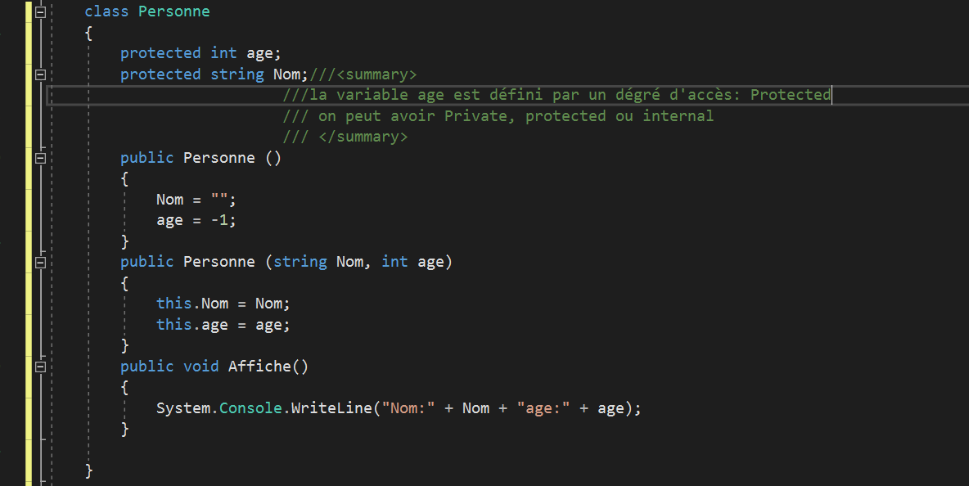
L’orienté Objet
  L’héritage
    Une classe peut être crée à partir d’une classe de base( Superclasse ou classe mère ). Elle est donc appelée Classe dérivée et peut ajouter de nouveau champs. Les champs Nom et age sont qualifiés de protected pour être utilisés dans les classes dérivées de Personne.

Slide 26
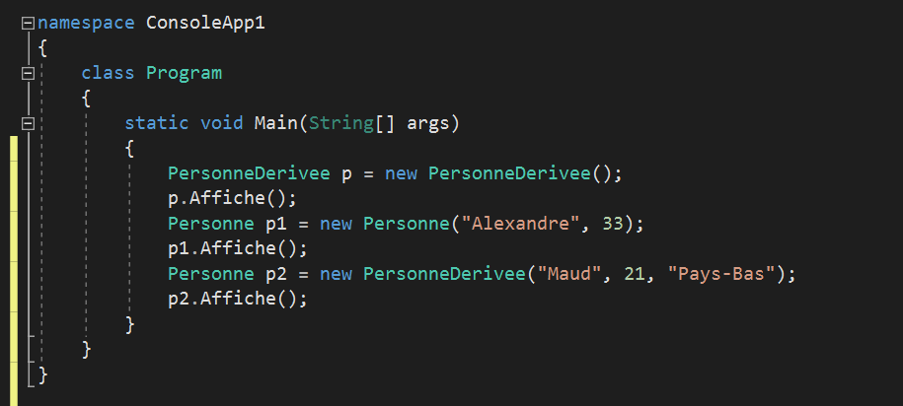
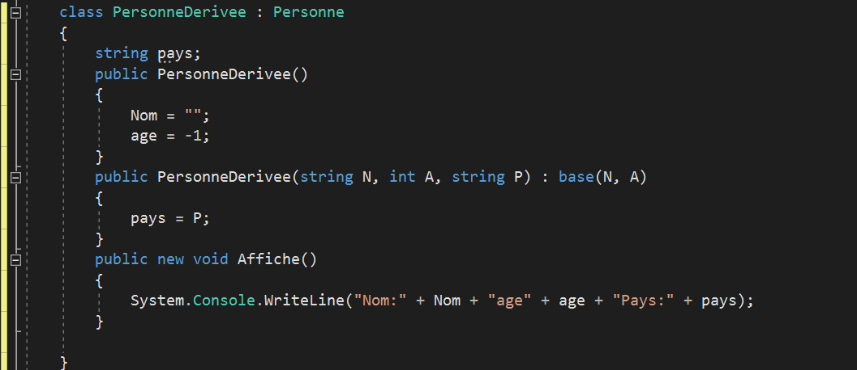
L’orienté Objet
  L’héritage
    La classe PersonneDerivee hérite donc de tous les champs et de toutes les propriétés de la classe de base Personne. Un seul champ privé pays lui a été ajouté. Le mot clé new lié à la fonction affiche à la fonction affiche pour signaler au compilateur qu’il s’agit bien d’une fonction différente de celle de la classe de base.

Slide 27
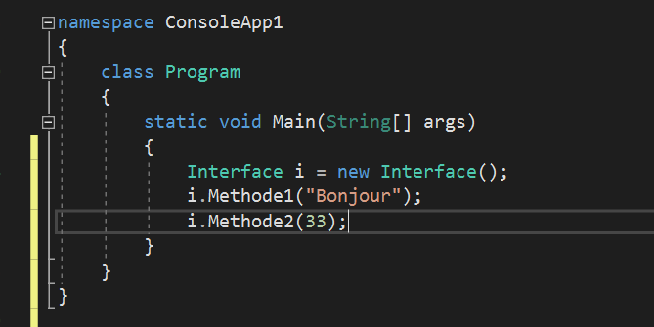
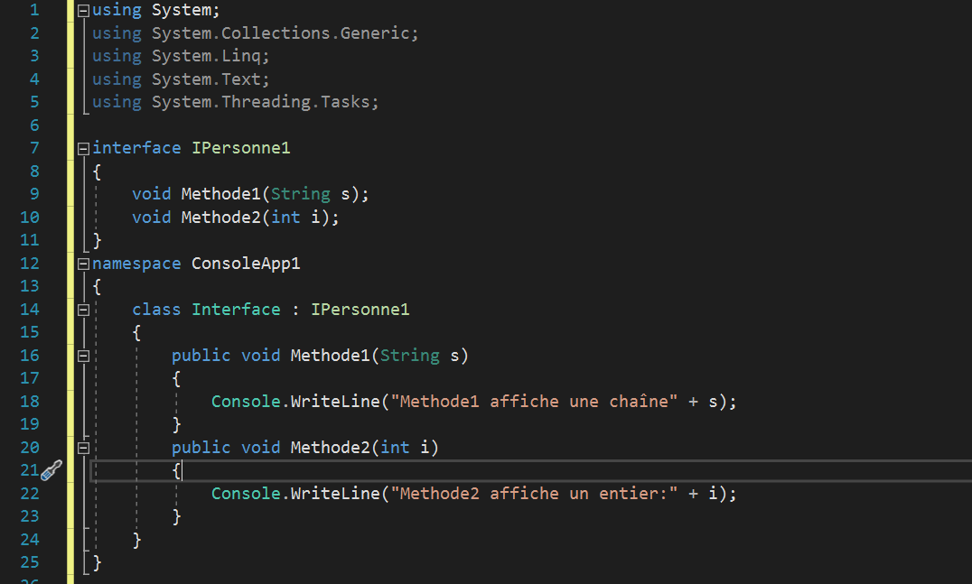
L’orienté Objet
Les Interfaces
  Une interface définit simplement les méthodes qu’une classe implémente. Elle ne contient que la déclaration de ces méthodes sans aucun qualificatif.

Slide 28
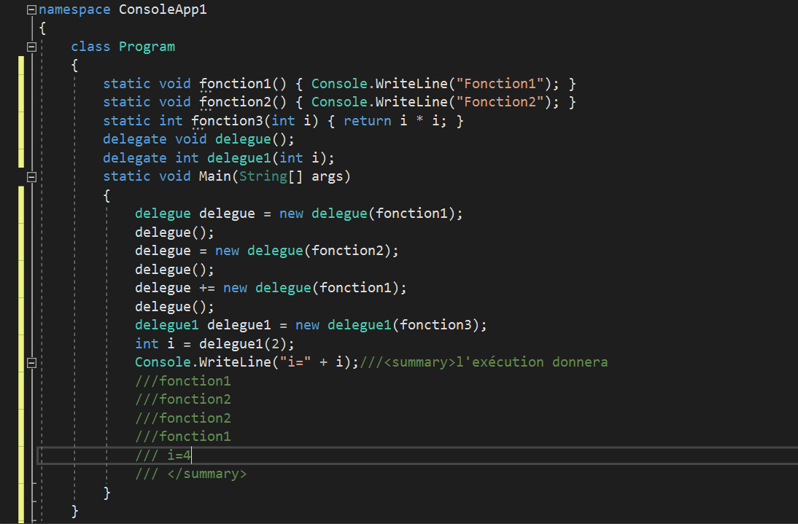
L’orienté Objet
Les Délégués
  Un délégué ( delegate ) est un objet qui permet d’appeler une fonction ou un ensemble de fonctions qui ne sont pas nécessairement toujours les mêmes

Slide 29
L’orienté Objet
Les évènements
  Le fonctionnement de windows est conçu autour de la notion d’évènements. Un clic souris est un évènement. En recevant cet évènement, windows informe une fonction du programme destinataire de l’évènement appelé Event Handler qui possède une signature précise en recevant 2 arguments, sender et e.
  Button.click += new System.EventHandler(ButtonClick);
  Private void ButtobClick(object sender, EventArgs e) { }
  Imaginons une salle d’examen. Elle comporte des places, une surveillante et un vigile chargé de mettre les tricheurs à la porte sur dénonciation de la surveillante. L’exemple du programme suivant simule cette situation en contenant deux classes qui décrivent le comportement de la surveillante et du vigile.

Slide 30
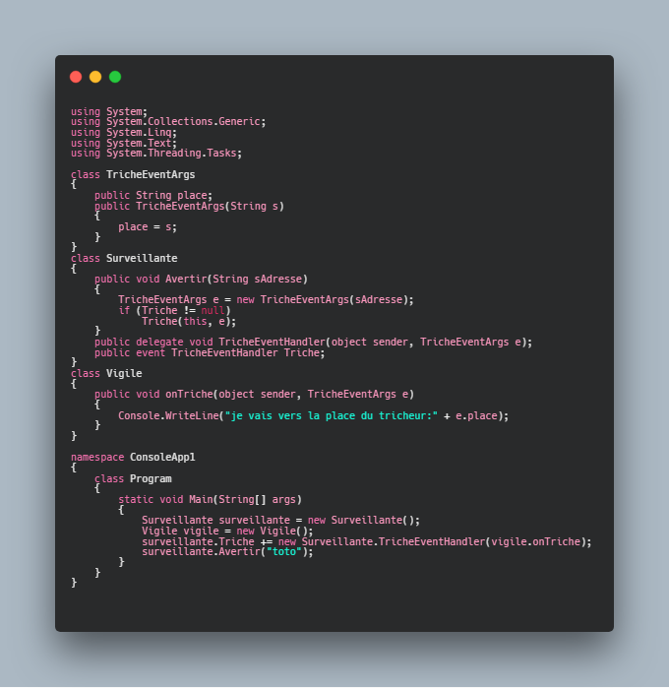
L’orienté Objet

